Slide 1
Kegiatan Belajar 1
Teknologi Jaringan Berbasis Luas (WAN)

Slide 2
Capaian Pembelajaran Mata Kegiatan
Memahami Teknologi Jaringan Berbasis Luar (WAN)
Sub Capaian Pembelajaran Mata Kegiatan
Menganalisis Jaringan Berbasis Luas
Mengevaluasi Jaringan Nirkabel
Mengevaluasi Permasalahan Jaringan Nirkabel
Memahami Jaringan Fiber Optic
Mengidentifikasi jenis-jenis kabel fiber optic
Menerapkan Fungsi Alat Kerja Fiber Optic
Mengevaluasi Penyambungan Fiber Optic
Mengevaluasi Perangkat Pasif Jaringan Fiber Optic
Mengevaluasi Permasalahan Jaringan Fiber Optic

Slide 3
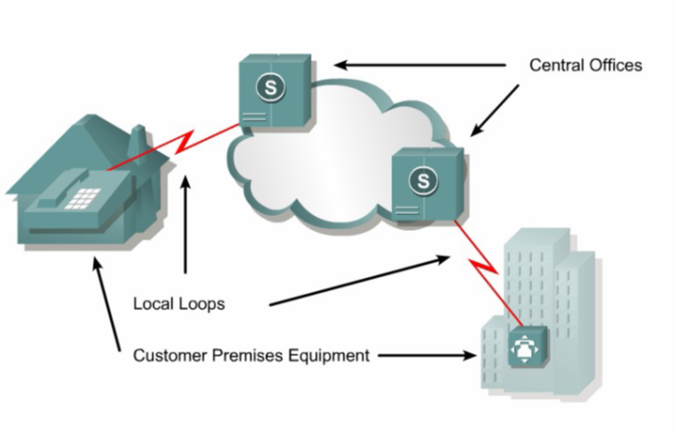
A. Jaringan Berbasis Luas
1. Pengenalan Jaringan Berbasis Luas
Sebuah WAN menggunakan jalur data untuk membawa data menuju ke internet dan menghubungkan lokasi lokasi perusahaan yang terpisah pisah.
Telepon dan layanan data yang paling banyak digunakan pada WAN

Slide 4
2. Perangkat WAN
Router
CSU/DSU
Perangkat WAN
Modem
Communication Server

Slide 5
3.Standar WAN
WAN menggunakan OSI layer tetapi hanya fokus pada layer 1 dan 2. Standar WAN pada umumnya menggambarkan baik metodepengiriman layer 1 dan kebutuhan layer 2, termasuk alamat fisik, aliran data dan enkapsulasi. Dibawah ini adalah organisasi yang mengatur standar WAN.
4. Dasar-dasar Routing
Routing Langsung dan Tidak Langsung
Proses pengiriman datagram IP selalu menggunakan tabel routing. Tabel routing berisi informasi yang diperlukan untuk menentukan ke mana datagram harus di kirim. Datagram dapat dikirim langsung ke host tujuan atau harus melalui host lain terlebih dahulu tergantung pada tabel routing.

Slide 6
Minimal Routing
Dari namanya dapat diketahui bahwa ini adalah konfigurasi yang paling sederhana tapi mutlak diperlukan. Biasanya minimal routing dipasang pada network yang terisolasi dari network lain atau dengan kata lain hanya pemakaian lokal saja.
b) Jenis Konfigurasi Routing
Konfigurasi routing secara umum terdiri dari 3 macam yaitu:
Static Routing
Konfigurasi routing jenis ini biasanya dibangun dalam network yang hanya mempunyai beberapa gateway, umumnya tidak lebih dari 2 atau 3. Static routing dibuat secara manual pada masing-masing gateway.
Dynamic Routing
Dalam sebuah network dimana terdapat jalur routing lebih dari satu rute untuk mencapai tujuan yang sama biasanya menggunakan dynamic routing

Slide 7
B. Jaringan Nirkabel
1. Pengenalan Jaringan Nirkabel
Jaringan nirkabel atau wireless network adalah sebuah teknologi jaringan telekomunikasi dan informasi yang digunakan untuk berbagai peralatan teknologi informasi yang tidak menggunakan kabel.
Tekonologi primer yang banyak dipakai dalam jaringan nirkabel adalah standar protokol 802.11, yang juga dikenal sebagai Wi-Fi. Protokol 802.11 merupakan protokol radio. (802.11a,802.11b, dan 802.11g) telah menikmati kesuksesan yang luar biasa di Amerika Serikat dan Eropa.

Slide 8
2. Perangkat Jaringan Nirkabel
Dalam membangun sebuah jaringan nirkabel, diperlukan beberapa perangkat atau device utama di antaranya adalah : antenna, access point dan wireless adapter.
3. Jaringan Nirkabel Di Masa Depan
Di masa akan datang, layanan untuk jaringan nirkabel berbasis lokasi diidentifikasi sebagai kunci utama di dalam mengeksplotasi kecanggihan teknologi nirkabel. Pada masa itu, layanan berbasis lokasi akan menjadi ‘tambang emas’ kepada perusahaan telekomunikasi maupun perusahaan pemasaran dalam meraup keuntungan masing-masing.

Slide 9
C. Permasalahan Jaringan Nirkabel
Jaringan nirkabel atau lebih dikenal dengan Wi-Fi banyak memiliki kelebihan jika dibandingkan dengan jaringan dengan media kabel (wired), terutama jika ditinjau dari sisi efisiensi desain jaringan serta efektifitas jangkauan akses penggunanya
1. Kelemahan nirkabel pada Lapisan Fisik (Physical Layer)
a. Interception atau penyadapan
d. Locating Mobile Node
b. Injection atau injeksi
e. Access Control
c. Jamming
f. Hijacking

Slide 10
2. Kelemahan pada Lapisan MAC (Data Layer)
Pada lapisan ini terdapat kelemahan yakni jika sudah terlalu banyak node (client) yang menggunakan channel yang sama dan terhubung pada AP yang sama, maka bandwidth yang mampu dilewatkan akan menurun.
3. Aspek gangguan sinyal jaringan nirkabel
a. Reflection (Refleksi)
c. Diffraction (Difraksi)
b. Refraction (Refraksi) atau Scattering

Slide 11
Berikut 6 kesalahan pada jaringan nirkabel beserta cara perbaikan nya:
1. Jaringan lambat
2. Lupa password
3. Lupa mengatur IP address
a) Ramainya pengguna
4. Sinyal lemah
b) Berada jauh dari hotspot
Sinyal lemah merupakan hal yang paling tidak diharapkan, hal ini terjadi akibat banyak faktor.
c) Wireless network adapter terdisable
d) Lupa membayar tagihan bulanan

Slide 12
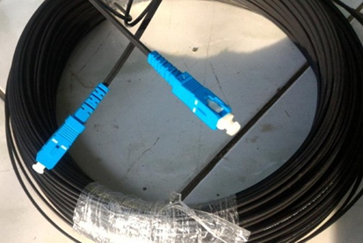
D. Jaringan Fiber Optic
1. Fungsi Fiber Optik
Pada dasarnya fungsi dari kabel Fiber Optik sama seperti jenis kabel yang lain yakni menghubungkan antar komputer atau pengguna satu sama lain dan dalam lingkup jaringan tertentu.

Slide 13
2. Kelebihan dan Kekurangan Fiber Optik
a) Kelebihan Fiber Optik
Jenis kabel Fiber Optik ini memiliki kemampuan mengantarkan data dengan kapasitas besar serta jarak transmisi yang sangat jauh.
Meskipun memiliki kemampuan yang besar bentuk fisik dari kabel ini lebih kecil jika dibandingkan dengan jenis lain karena bahannya dari serat kaca dan plastik.
Karena tidak menggunakan arus listrik kabel Fiber Optik ini bebas dari gangguan sinyal elektromagnetik, sinyal radio, serta mempunyai ketahanan yang cukup kuat juga sehingga banyak digunakan perusahaan-perusahaan besar.
Meskipun memiliki kecepatan akses yang tinggi namun tetap kemungkinan hilangnya data sangatlah rendah, jadi anda tidak perlu mengkhawatirkan validitas data.
Karena tidak menggunakan listrik maka kemungkinan adanya konsleting juga tidak akan terjadi, jadi dalam hal keamanan juga sangat terjamin.

Slide 14
b) Kekurangan Fiber Optik
Kekurangan terbesar dari kabel Fiber Optik adalah harganya yang cukup tinggi, hal ini sangatlah wajar mengingat bahan – bahan yang digunakan serta pemasangannya. Oleh sebab itu pengguna kabel jenis bukanlah sembarangan melainkan perusahaan atau penyedia jasa komunikasi yang memang menginginkan akses lebih cepat.\
Selain memakan biaya besar pada saat pemasangan, untuk perawatan Fiber Optik pun juga memerlukan biaya yang tidak sedikit melihat alat – alat yang digunakan juga tidaklah murah.
Perhatikan juga penempatan kabel Fiber Optik, biasanya dipasang pada jalur yang berbelok atau yang memiliki sudut melengkung agar proses berjalannya gelombang bisa lebih lancar atau tidak terhambat.

Slide 15
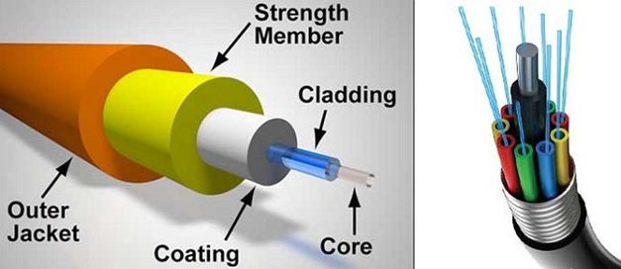
c) Cara Kerja Fiber Optik
Karakteristik kabel jaringan fiber optik dapat dilihat seperti pada Gambar di bawah, dimana kabel fiber optik terdiri dari : Inti (Core), Jaket (Cladding), Mantel (Coating), Strength Member & Outer Jacket.

Slide 16


E. Jenis-jenis Kabel Fiber Optic
1. Single-mode fibers
Mempunyai inti yang kecil (berdiameter 0.00035 inch atau 9 micron) dan berfungsi mengirimkan sinar laser inframerah (panjang gelombang 1300-1550 nanometer).
2. Multi-mode fibers
Mempunyai inti yang lebih besar(berdiameter 0.0025 inch atau 62.5 micron) dan berfungsi mengirimkan sinar laser inframerah (panjang gelombang 850-1300 nanometer)

Slide 17

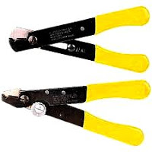
F. Fungsi Alat Kerja Fiber Optic
Fusion Splicer
Fusion splicer atau sering dikenal sebagai alat untuk menyambungkan serat optik
Stripper Atau Miller
Alat ini berfungsi sebagai media untuk memotong dan mengupas kulit dan daging kabel.

Slide 18
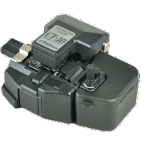

Cleaver
Cleaver Tools ini mempunyai fungsi untuk memotong core yang kulit kabel optic-nya sudah dikupas.
Optical Power Meter (OPM)
Alat yang satu ini memiliki fungsi untuk mengetahui seberapa kuat daya dari signal cahaya yang sudah masuk, OPM ini juga mempunyai interface FC yang langsung berhubungan dengan pathcore FC.

Slide 19
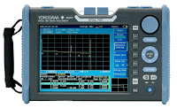

Optical Time Domain Reflectometer (RTDR)
OTDR merupakan salah satu alat yang digunakan untuk mendeteksi komunitas atau himpunan suatu kabel serat ptik dalam jarak tempuh tertentu
Light Source
untuk memberikan suatu signal untuk jalur yang akan dilaluinya, misalnya untuk mengukur suatu redaman jalur atu end to end dimana Light Source ini akan berfungsi sebagai media yang memberi signal-nya.

Slide 20

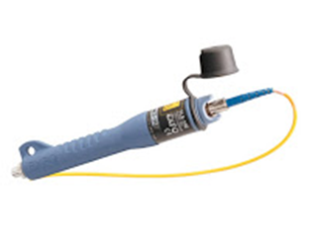
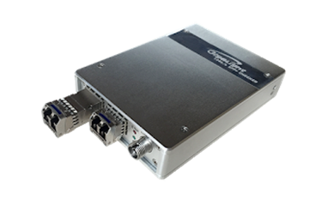
Optical Fiber Identifier
Alat yang satu ini memiliki fungsi untuk mengetahui arah signal dengan penunjuk arah dan besar daya yang di laluinya.
Visual Fault Locator
Alat ini sering disebut juga Laser fiber optic atau senter fiber optic. Fungsinya untuk melakukan pengetesan pada core fiber optic.
Bit Error Rate Test
Alat ini berfungsi sebagai pengecek koneksi jaringan TDM (Time Divisio Multipleksi) yang mana jaringan TDM aplikasinya yaitu layanan Clear Channel yang sedang coba di uraikan penulis

Slide 21
G. Penyambungan Fiber Optic
Penyambungan serat optik atau yang sering disebut dengan splicing serat optik dilakukan pada saat serat putus yang dikarenakan oleh faktor dari luar seperti terkena senar layangan, cangkul, jangkar, dan lain-lain atau untuk menghubungkan ujung serat optik pada saat instalasi dengan jarak yang jauh.

Slide 22
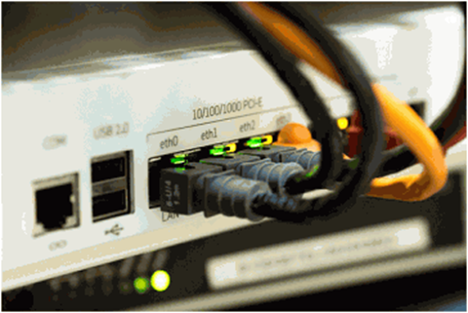
H. Perangkat Pasif Jaringan Fiber Optic
1. Komponen Pasif Fiber Optik: Mengenal GPON, ONT, dan OLT
Passive Optical Network (PON) merupakan sebuah teknologi tembaga yang digunakan baik pada narrow-band dan broadband. Teknologi ini dikatakan pasif karena memiliki elemen pembagi yang tidak memanipulasi sinyal optik. Salah satu jenis dari PON adalah GPON (Gigabit Ethernet PON).
GPON (Gigabit Passive Optical Network)
OLT (Optical Line Terminal)
ONT (Optical Network Termination)

Slide 23
2. Keunggulan dan Kelemahan GPON
Berikut ini merupakan beberapa keunggulan dari GPON yang tidak dimililki jaringan lainnya, antara lain:
Mampu menghadirkan layanan triple play services (suara, data, dan video) pada layanan FTTx yang dilakukan melalui satu inti FO.
Dapat membagi bandwidth hingga 32 ONT
GPON bisa mengurangi penggunaan kabel pada peralatan kantor
Pengalokasian bandwidth bisa diatur dengan mudah
Biaya perawatan lebih murah, karena memiliki komponen pasif
Lebih efisien dalam hal biaya pemasangan, pemeliharaan, dan pengembangan.
Meskipun memiliki banyak kelebihan, ada beberapa kelemahan yang terdapat pada jaringan GPON, antara lain:
Kompleksitas model layering dibanding jaringan lain
Jika dibandingkan dengan GEPON, instalasi GPON memakan dana lebih banyak
Penerima laju data 2.4 Gbps saat ini terbilang cukup mahal
Saat ini bandwidth upstream hanya terbatas hingga 622 Mbps saja

Slide 24
I. Permasalahan Jaringan Fiber Optic
Pada Instalasi kali ini terjadi beberapa masalah, yaitu pada saat pengecekan koneksi ternyata koneksi belum sepenuhnya berjalan dengan lancar, dan loss yang dihasilkan sangat besar atau tidak memenuhi standar loss yang direkomendasikan yaitu RX sensitivity-nya antara – 22 s/d – 24 dB,
Pada saat dilakukan penghitungan ternyata loss yang dihasikan adalah – 38 dB, setelah tim men-troubleshooting masalah ini mulai dari konstruksi kabel apakah ada bending atau kabel yang patah, penggunaan attenuator yang tepat, setelah beberapa tindakan tersebut dilakukan ternyata loss yang dihasilkan masih saja besar.
Tim instalasi sempat mengganti atau men-splice ulang patch cord karena diasumsikan hasil splicingnya kurang maksimal, ternyata tindakan tersebut juga tidak merubah hasil penghitungan loss yang direkomendasikan.

